Slide 1
Arduino
정보 부호화 및 처리 연구실,
이하연, 강제원 교수

Slide 2
Contents
1
Arduino란?
2
Arduino 설치방법
3
포트 제어
4
비트 연산

Slide 3
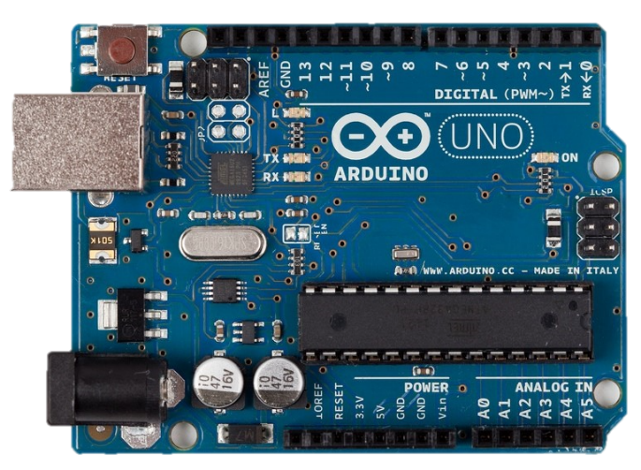
Arduino란?
- MCU(Micro controller Unit)의 한 종류
- 사람의 뇌와 같은 역할
- 데이터 전송, 연산, 저장, 제어 등
- 보드+프로그램
- 초보자도 쉽게 이용 가능
- UNO가 대표적

Slide 4

Arduino란?
Digital ground
Serial Out (TX)
Analog reference pin
Digital I/O pins (2~13)
Serial In (RX)
USB Plug
External Power Supply
3V Power Pin
Ground
Analog In pins (0~5)
Voltage In
5V Power Pin

Slide 5

Arduino란?
Digital ground
Digital I/O pins (2~13)
Serial Out (TX)
1. USB Plug - 컴퓨터와 연결하기 위한 USB 포트
2. External Power Supply - 외부 전원을 공급하기 위한 포트
3. Digital I/0 Pins - 디지털 입출력 핀
4. Analog In Pins – 아날로그 입력 핀
5. Serial In/Out – 시리얼 통신 입출력 핀
Analog reference pin
Serial In (RX)
USB Plug
External Power Supply
3V Power Pin
Ground
Voltage In
Analog In pins (0~5)
5V Power Pin

Slide 6
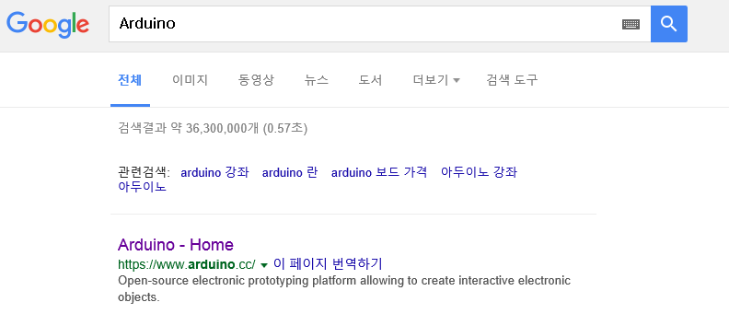
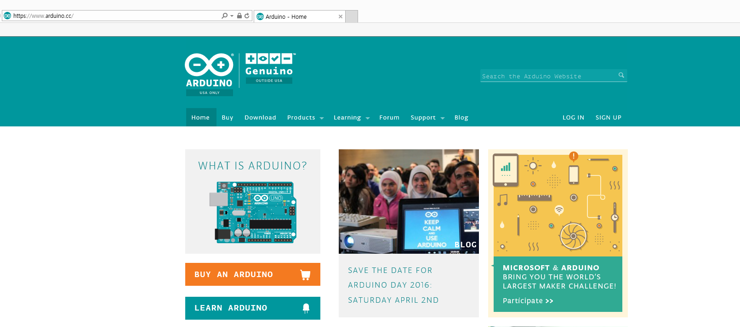
Arduino 설치 방법

Slide 7
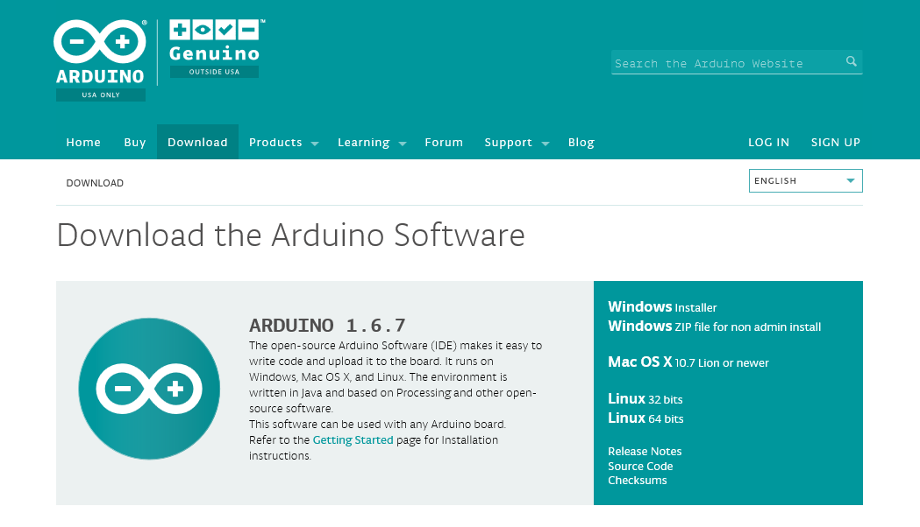
Arduino 설치 방법

Slide 8
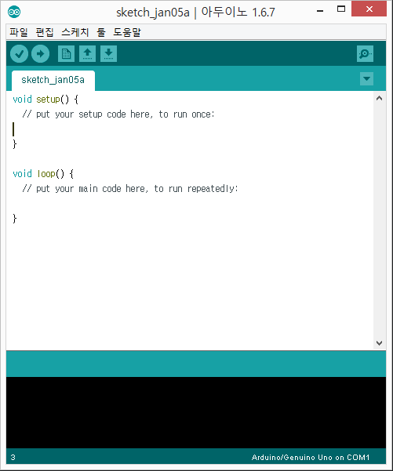
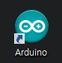
Arduino 설치 방법

Slide 9
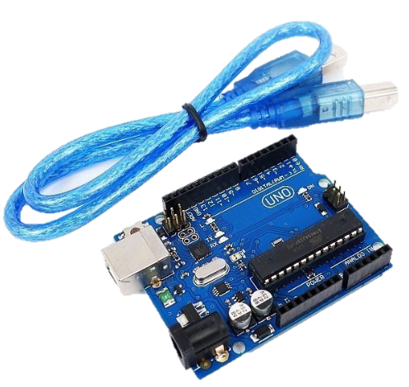

Arduino 설치 방법
Arduino board + USB 케이블
케이블을 이용하여 Arduino 보드와 컴퓨터 연결
연결되면 ON LED에 불이 켜짐

Slide 10
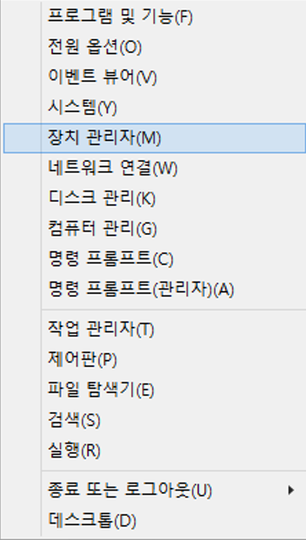
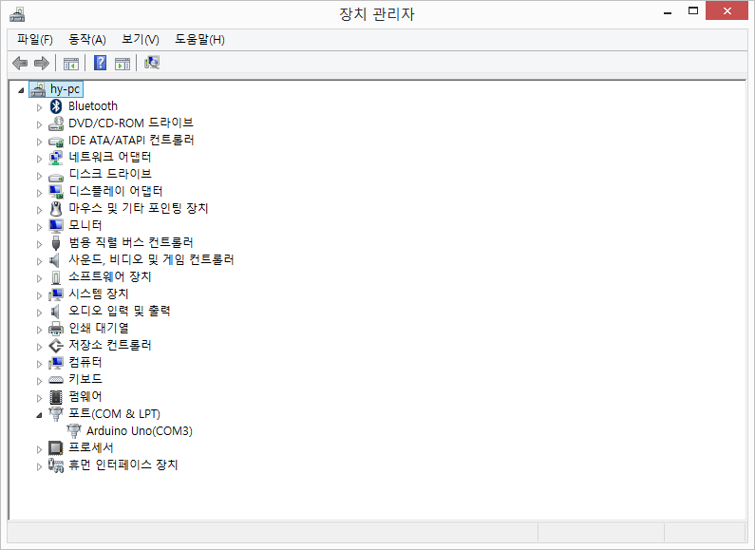
Arduino 설치 방법
개발환경 설정
[장치관리자] – [포트(COM&LPT)]에서 Arduino Uno포트 번호 확인

Slide 11
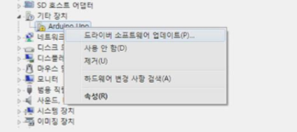
Arduino 설치 방법
개발환경 설정
자동으로 드라이버 소프트웨어 업데이트가 되지 않을 경우 :
[장치관리자] – [기타장치]에서 드라이버 소프트웨어 업데이트 후 확인

Slide 12
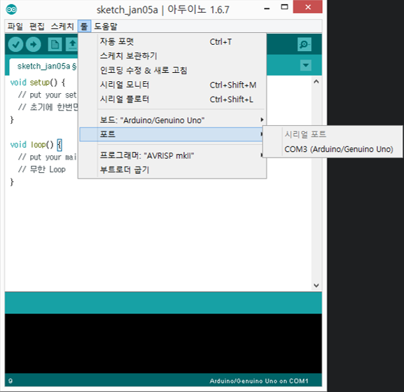
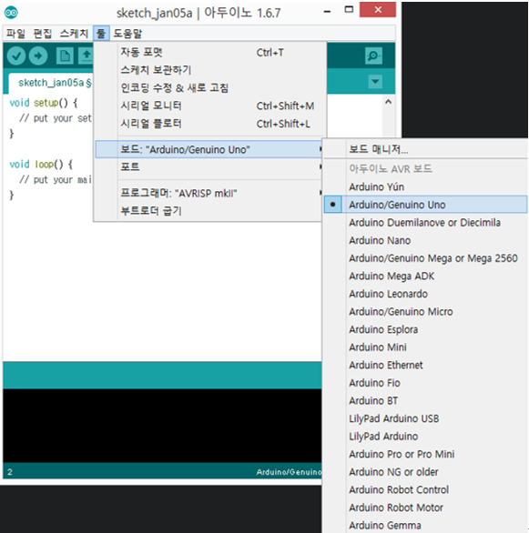
Arduino 설치 방법
개발환경 설정
[툴] - [포트] – 확인한 포트번호로 설정
[툴] - [보드] – Arduino Uno로 설정

Slide 13
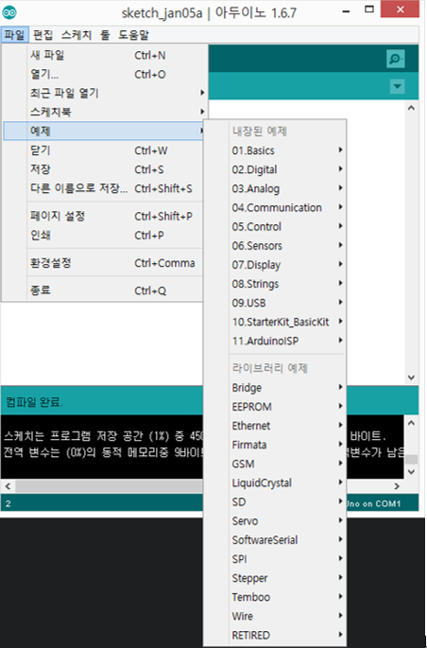
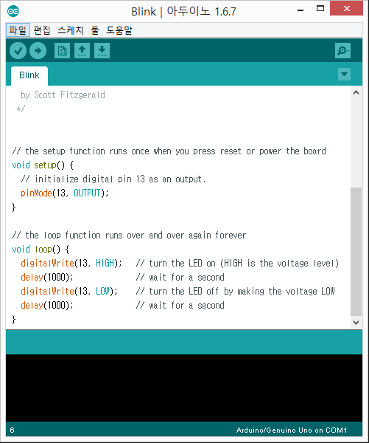
Arduino 설치 방법
예제 실행
[파일]-[예제]에서 예제 실행 가능
Basics-Blink 실행

Slide 14
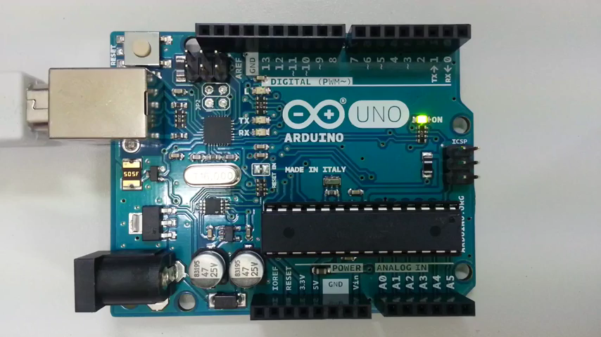
Arduino 설치 방법
예제 실행

Slide 15
포트 제어
- PORT
데이터를 주고 받을 수 있는 통로
입력이나 출력으로 설정 가능

Slide 16
포트 제어
- 입력 (Input)
Input=0V
MCU
Input=5V
Switch On
0V
Switch Off
5V

Slide 17
포트 제어
- 출력 (Output)
Output=5V
MCU
Output=0V
0V
LED Off
LED On

Slide 18
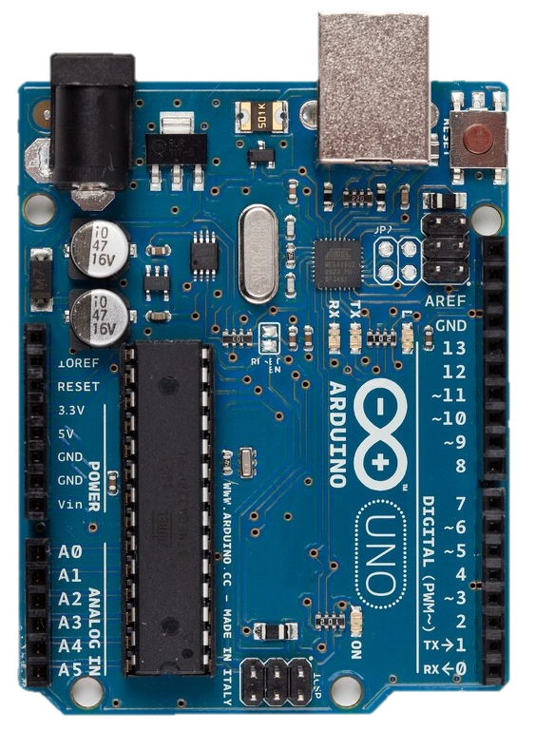
포트 제어
Arduino 포트 설정 방법
Digital Pin
0 or 1을 출력해주거나 신호를 받아옴
포트 역할을 함
이 중 0,1번은 시리얼 통신에 사용됨

Slide 19
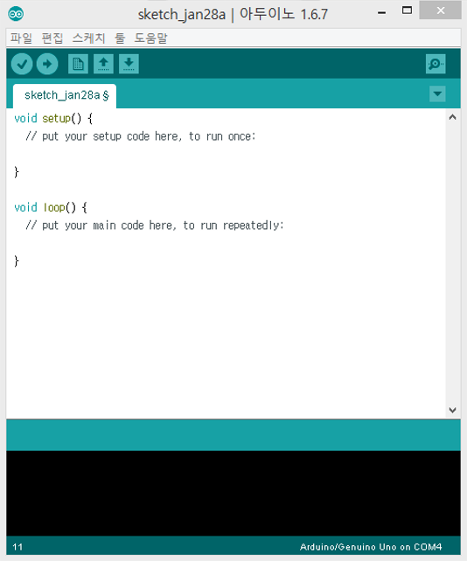
포트 제어
다양한 설정을 해주며 초기에 한번만 실행됨
이 함수에서 명령을 해주면 Arduino가 순차적으로 명령을 수행하며, 명령은 무한 Loop로 계속 반복됨

Slide 20
포트 제어
Compile- 소스코드 완료, 소스코드 확인
Upload- compile하고 Arduino로 소스코드 전송

Slide 21
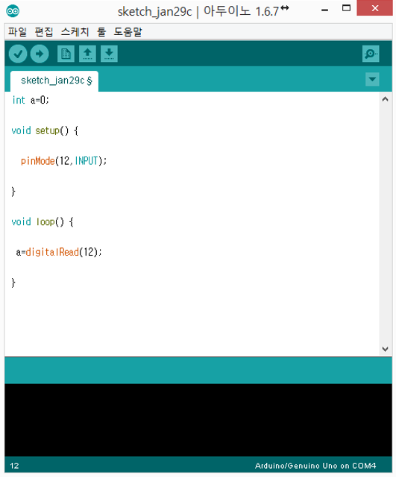
포트 제어
입력 (Input)
- 핀을 Input으로 설정
설정 – void setup()에서 설정
원하는 핀을 입력 핀으로 사용하겠다고 설정
PinMode(핀 번호, INPUT)
(ex. 12번 핀을 입력 핀으로 사용하겠다고 설정)
* 변수 선언은 맨 위에서 해줌
- Input 사용
받아온 신호를 입력할 변수를 먼저 선언
setup에서 입력 핀으로 사용할 핀 설정
명령 – void loop()에서 설정
받아온 신호를 변수에 저장하라고 명령
(ex. 12번 핀을 통해 받아온 신호를 변수 a에 저장)

Slide 22
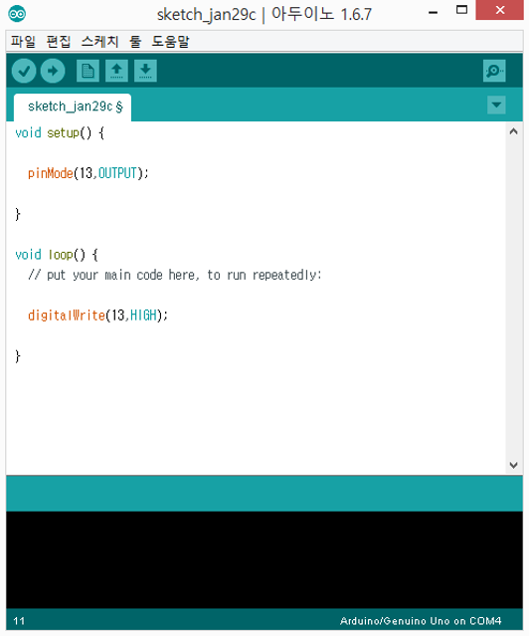
포트 제어
출력 (Output)
- 핀을 Output으로 설정
설정 – void setup()에서 설정
원하는 핀을 출력 핀으로 사용하겠다고 설정
PinMode(핀 번호, OUTPUT)
(ex. 13번 핀을 출력 핀으로 사용하겠다고 설정)
- Output 사용
명령 – void loop()에서 설정
출력 신호를 HIGH로 할지 LOW로 할지 명령
digitalWrite(핀 번호, HIGH/LOW)
(ex. 13번 핀의 출력 신호를 HIGH로 설정)

Slide 23
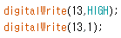
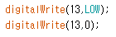
포트 제어
출력 (Output)
- Digital Pin에서는 0 or 1만을 사용
1은 HIGH와 같은 역할
1의 값을 주면 5V의 높은 신호를 보내줌
0은 LOW와 같은 역할
0의 값을 주면 0V의 신호를 보내줌

Slide 24

포트 제어
Delay
- 원하는 시간 동안 현재 상태를 유지
void loop()에서 사용
delay(시간) : delay안의 시간만큼 현재 상태 유지
시간의 단위 : ms (1/1000초)
(ex. delay(500); : 0.5초간 현재 상태 유지
ex. delay(1000); : 1초간 현재 상태 유지)

Slide 25
포트 제어
- 예제 (Blink)
13번 핀을 OUTPUT으로 설정
LED가 켜진 상태로 1초, 꺼진 상태로 1초를 무한 반복

Slide 26
포트 제어
동시에 여러 개의 출력 핀을 ON/OFF 해야 하는 경우
- DDR 레지스터
해당 핀을 입력으로 쓸지 출력으로 쓸지 결정
- PORT 레지스터
핀 상태의 HIGH/LOW 결정 레지스터
B: 디지털 핀 8~13
C: 아날로그 입력 핀
D: 디지털 핀 0~7

Slide 27
포트 제어
- DDR 레지스터 설정
DDR = 0b ;
- PORT 레지스터 설정
PORT = 0b ;
Ex1. 디지털 핀 0,1,2,3,4 : 입력으로, 5,6,7: 출력으로 사용 디지털 핀 5,7 : HIGH
DDRD=0b11100000;
Ex2. 그 중 디지털 핀 5,7 : HIGH
PORTD=0b10100000;
7 6 5 4 3 2 1 0 => 입력으로 쓸지 출력으로 쓸지에 따라 0 or 1 결정
B/C/D
7 6 5 4 3 2 1 0 => LOW / HIGH에 따라 0 or 1
B/C/D

Slide 28
비트 연산
- AND (&)
두 비트가 모두 1일 때 1
특정한 비트를 선택할 때 사용
1 0 0 1
0 0 1 1
&
0 0 0 1
- OR (|)
두 비트 중 하나이상이 1이면 1
해당 비트들을 합칠 때 사용
1 0 0 1
0 0 1 1
|
1 0 1 1

Slide 29
비트 연산
- XOR (^)
두 비트가 서로 다르면 1, 같으면 0
1 0 0 1
0 0 1 1
^
1 0 1 0
- NOT (~)
1은 0으로, 0은 1로 바꿈
a=0b01001101;
b=~a;
b=0b10110010

Slide 30
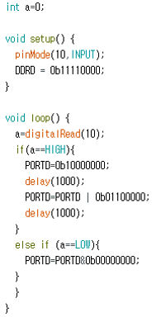
비트 연산
- Ex.
1. 4~7번을 LED, 10번을 스위치로
2. 스위치를 눌렀을 때 7번 LED에 불이
켜지고 1초 후에 5,6번에도 불이 켜지도록
(OR 연산 사용)
3. 스위치를 누르지 않았을 때는 모든 LED의
불이 꺼지도록 (AND 연산 사용)

Slide 31
Thank You !

